Slide 1
Voeding runderen
Camilla , Jeffrey , Inge ,Victor Remy

Slide 2
Inhoud
Het gebit
Van bek tot anus
Wat gebeurt waar?
Veel voorkomende ingrediënten in de voeding
Voerbehoefte
Voerhoeveelheid
Foerageergedrag
Opvallende zaken betreft de voeding en de vertering

Slide 3
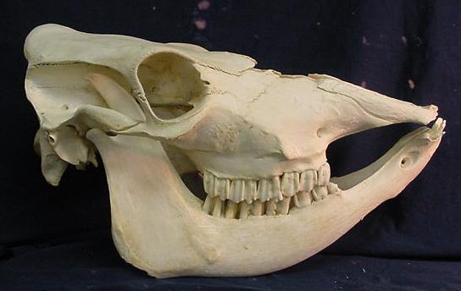
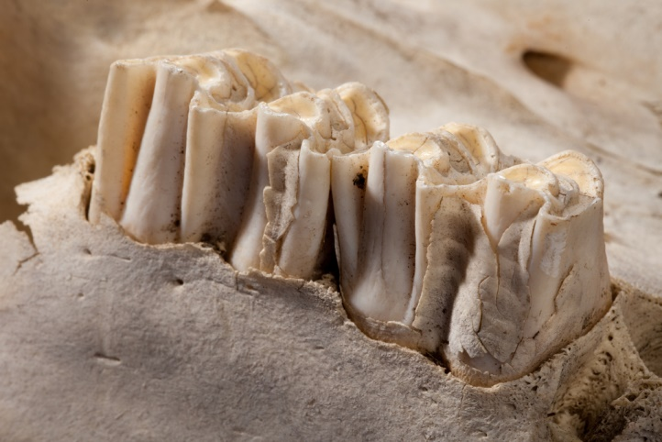
Het Gebit
Koeien hebben een onderkaak met 12 kiezen 8 snijtanden
Een bovenkaak met 12 kiezen , geen snijtanden
Gladde en harden rand
Herkauwen
Kaak beweegt van links naar rechts.
Gebit bepaald leeftijd
Notes:
Gebit herkauwers Koeien hebben een onderkaak met 12 kiezen en 8 snijtanden de bovenkaak heeft alleen 12 kiezen en geen snijtanden. In plaats van snijtanden zitten er een gladde en een harde rand in de bovenkaak. de koe snijd met de onderkaak snijtanden het gras door. Bij het herkauwen spelen de kiezen pas een grote rol. De opgeboerde voedselbrok wordt tussen de kiezen zo fijngemalen. De kaken gaan hierbij van voor naar achter en van links naar rechts, niet open en dicht. Hierdoor slijten de kiezen vrij snel. Voordat koeien hun blijvende tanden en kiezen krijgen, hebben ze eerst een melkgebit. De blijvende tanden en kiezen blijven lang doorgroeien. Aan een koeiengebit is tot op zekere leeftijd een inschatting te maken van hoe oud de koe is.

Slide 4
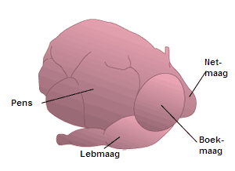
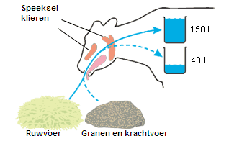
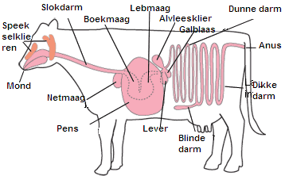
Van bek tot anus
4 magen
De pens
Netmaag
Kauwen
Speeksel
Boekmaag
Lebmaag
Dunne darm
Dikke darm
Notes:
Van de bek tot de anus Een koe is een herkauwer en heeft 4 magen: de pens, de netmaag, de boekmaag en de lebmaag.
De pens is de grootste maag met een inhoud van 150 tot 200 liter Het fermentatieproces vindt plaats in de pens en de netmaag. Met kauwen word het voedsel vermaalt Bij het herkauwen wordt speeksel bij toegevoegd
Speeksel heeft 2 functies
Bufferen zodat de ph waarden niet daalt een normale ph waarde met tussen de 6 a 7 is de beste leefomgeving voor micro organismen
Het onderdrukken van schuim, zo kan de kans op zwellingen verminderen
De boekmaag absorbeert (in zich opnemen) het water De lebmaag heeft de functie om eiwitten af te breken
Dunne darm De hoofdfuncties van de dunne darm zijn:
het afbreken van voedingsstoffen zodat deze kunnen worden geabsorbeerd
het absorberen van aminozuren en water via de darmwand.
Dikke darm
De dikke darm absorbeert, circuleert en bespaart water.

Slide 5
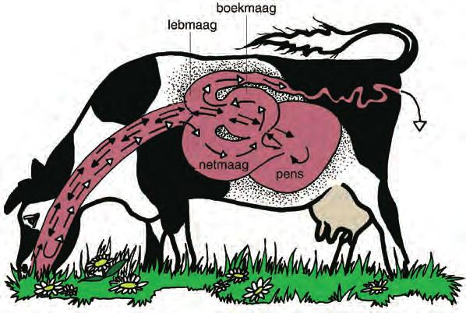
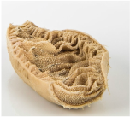
Wat gebeurt waar?
De Pens
Netmaag
Boekmaag
Lebmaag
Notes:
Pens De koe slikt het voedsel bijna zonder te slikken door. Daarna komt het terecht in de pens. Hier is ruimte voor 120 kg voedselbrij. Dit is nog van vroeger. Vroeger moest de koe altijd goed opletten voor roofdieren, daarom at hij snel de pens vol om dit later op een veilige plaats te herkauwen. Onder andere daarom is de koe dus een herkauwer. In de pens ondergaat het voedsel de eerste vertering door micro organismen. Het voedsel wordt gefermenteerd. Micro organismen die het voer beter verteren zijn bacteriën, protozoa (ééncellige diertjes) en schimmels. Het mooie van deze micro organismen is dat zij kunnen leven in een zuurstofarme omgeving. Naast dat alle voedingstoffen worden gefermenteerd ontstaan ook de gassen methaan en kooldioxide. Dit boert een koe regelmatig uit. Een koe kan per dag 500 liter methaangas uitboeren. Koeien en alle andere herkauwers zijn medeverantwoordelijk voor het broeikaseffect.
Netmaag Na het herkauwen komt het terecht in de netmaag. Hier wordt het voedsel voorbereid op de vertering. De netmaag zorgt er ook voor dat het voedsel nog een keer wordt herkauwd. Deze voedselbolussen worden via de slokdarm teruggeduwd om vervolgens nog ongeveer 1 minuut op te kauwen. De naam netmaag komt, omdat de wand van de maag bestaat uit een soort net, de fijne dingen kunnen er wel door en de te grote voedselresten, worden nog een keer opgeboerd en geherkauwd.
Boekmaag Nadat het nog een keer is herkauwd, wordt er in de boekmaag het vocht en de mineralen uit het voedsel gehaald. De boekmaag heeft ongeveer de grootte van een basketbal en de naam is ontstaan omdat de maagwand eruit ziet als allerlei bladzijden, vandaar de naam boekmaag.
Lebmaag De lebmaag lijkt het meest op de maag van de mens. Hier wordt het voedsel verteerd in zuur maagsap. Nu begint het splitsen van de eiwitten en de koolhydraten. Nu wordt het zo klein gemaakt dat het door de darmen kan worden opgenomen. Via de darmen worden alle belangrijke voedingstoffen opgenomen in het bloed. De voedingsstoffen komen ook in de uier, waar de melk wordt geproduceerd.
Nadat alle voedingsstoffen door de darmen, water en mineralen uit het voedsel is gehaald, gaat het overige 'voedsel' oftewel ‘’een smurrie’’ gaat nu via de endeldarm naar de anus. Nu kan de koe het uitscheiden.

Slide 6
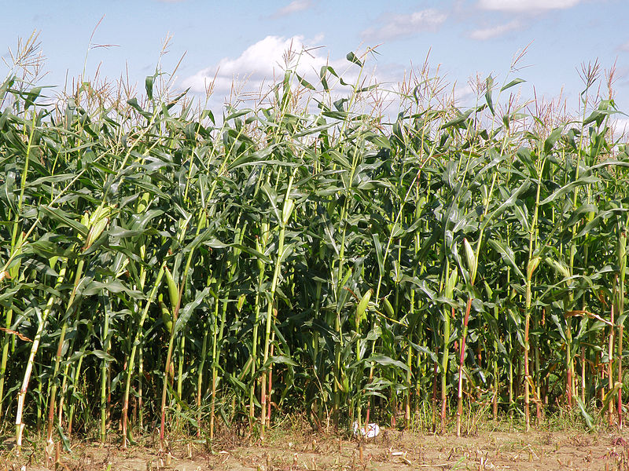
Veelvoorkomende ingrediënten in de voeding
Plantaardig voedsel
Verteren
Koolhydraten
Suiker
Zetmeel
voedingsingrediënten
Totale voeding
Notes:
Koeien eten alleen plantaardig voedsel. Vooral gras. Dit is moeilijker te verteren dan vlees. Toch red de koe zich hier goed mee. Dit komt door zijn grote darmen. Die kunnen wel tot 40 meter lang worden. Dit in vergelijking met maximaal ongeveer 10 meter bij een mens. Plantaardig voedsel is moeilijk te verteren, omdat plantencellen hardere celwanden hebben. De wanden bestaan uit cellulose. Het duurt in verhouding met suikers en koolhydraten lang. 20% van de totale energieopname wordt maar gebruikt voor de melkproductie. De overige 80% word gebruikt voor levensonderhoud en verliezen van water, urine, enz. Koolhydraten zijn de belangrijkste energie bronnen van een koe. Dit verteerd namelijk snel. Koolhydraten kunnen in veel verschillende vormen voorkomen, waaronder suiker en zetmeel.
Suiker wordt snel verteerd in de pens. Voedingstoffen die veel suiker bevatten zijn smakelijk om te eten.
Zetmeel verteerd ook snel. Alle mais en graan planten bevatten een hoog percentage zetmeel.
Voedings ingrediënten
Graansoorten, Peulvruchten, Restproducten uit de maalindustrie, Restproducten uit de bio-energie, Tapioca, Sojaschroot
Veekoeken, Vetten, Oliën, Melasse, Vismeel, Krijt, Zout, Premix
Een koe eet per dag 80 kilo ruwvoer en drinkt 100 liter water. Ze produceert ongeveer 100kg mest op een dag. De producten die een koe eet op een dag zijn; gras, hooi, kuilvoer, krachtvoer, mais en bijproducten

Slide 7
voerbehoefde
Macromineralen
Calcium: 4,2 gram Magnesium: 2,4 gram Selenium: 0,18 milligram Koper: 11,1 milligram Jodium: 0,5 milligram (norm per kg droge stof)
Koper
ruwvoer
Notes:
Koeien hebben per dag een aantal marcromineralen nodig
Als de dieren dit niet binnen krijgen kunnen ze een tekort aan koper. Dit speelt een belangrijke rol bij de weerstand van de koe, natrium calcium en magnesium zijn mineralen die een koe dagelijks nodig heeft om in leven te blijven, er wordt veel graan gevoerd aan een koe , calcium en magnesium zijn belangrijk voor de zenuwen en de spieren.
Koeien eten vooral mais, dit wordt gezien als ruwvoer , maar in veel opzichten in het krachtvoer, de koe groeit er snel door en heeft er relatief weinig voor nodig, waar een koe normaalgesproken de hele dag graast heeft de koe minder tijd nodig bij het eten van mais, dit kan de koe verstopping geven , waterige mest, en afname in de melkproductie.

Slide 8
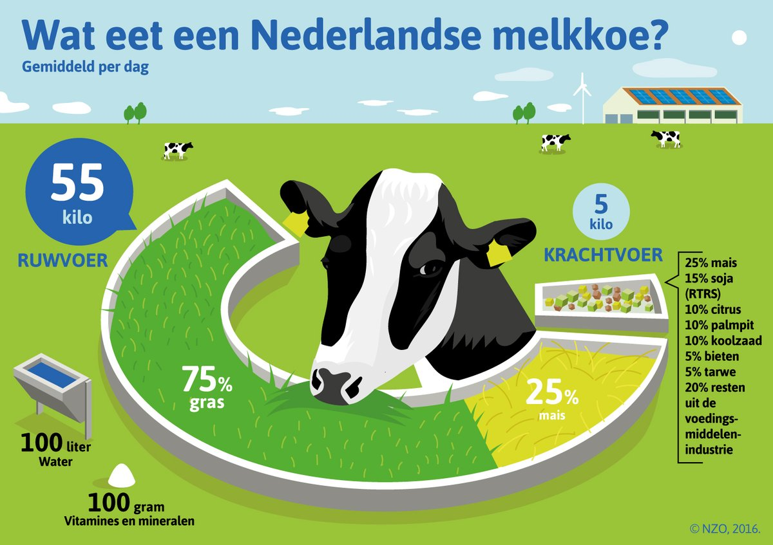
voerhoeveelheid
Water
Ruwvoer
Krachtvoer
mineralen
Notes:
Voerhoeveelheid
100 liter water – 150 liter water
40% in de wei 40% rond het melken 20% uit het gras
55 kilo ruwvoer
5 kilo krachtvoer
100 gram mineralen

Slide 9
foerageergedrag
Grazen
Grassoort
Herkauwen
periodes
Notes:
Foerageer gedrag
- Koeien grazen 6 tot 9 uur per dag
- Snijden het gras af met hun tong en korte kop beweging
- Nemen 30 tot 70 happen per minuut
- Donkergroengras boven lichtgroengras (hoger eiwitgehalte)
- Grazen tot 1 cm hoogte
- Herkauwen doen ze liggend
- 4 tot 6 uur per dag, verdeeld over 8 tot 20 periodes

Slide 10
Opvallende zaken betreft de voeding en vertering
Kieskeurig?
Immuunsysteem
Vertering
Notes:
Runderen zijn niet kieskeurig in hun voedingspatroon ze eten vrijwel alles wat groen is zolang het niet giftig is.
Het is ook belangrijk dat de dieren ook krachtvoer krijgen omdat bij een lang tekort aan krachtvoor dieren die worden gehouden voor melk een tekort aan koper, en selenium kunnen krijgen wat zorgt voor een zwak immuunsysteem. Koeien hebben ook calcium nodig omdat ze veel verliezen bij de productie van melk.
Vertering: runderen hebben 4 magen waar zij het voedsel in steeds kleinere delen verwerken elke maag heeft zijn eigen manier hoe het voedsel steeds verder verteerd wordt. De pens is de eerste maag hier wordt het voedsel verzameld. De koe herkauwt het voedsel en dan gaat het door naar de tweede maag die dient als een soort filter waar het voedsel alleen doorheen kan als het Klijn genoeg is. Dan gaat het voedsel door naar de boekmaag hier word het water uit het voedsel gehaald en hierna naar de lebmaag deze heeft de zelfde functie als de gewoonde maag bij dieren die niet herkauwen (het voedsel afbreken met behulp van enzymen).

Slide 11
Filmpje!
https://www.youtube.com/watch?v=VZiqwqCS5JI

Slide 12
Dit was onze presentatie
Bronvermelding in notities
Alle informatie in notities
Bedankt voor de aandacht!
Zijn er nog vragen?
Notes:
Bron: www.levendehave.nl
https://nl.wikipedia.org
https://thedailymilk.nl/wat-eet-een-koe/
https://maken.wikiwijs.nl/userfiles/ed7e6340825766cde823040eeaa26fafe4f1d2ab.pdf
http://www.delaval.nl/-/Kennisbank/Voeren/Basisfysiologie/

